Slide 1
Η συνάρτηση ψ=αx+β

Slide 2
Η συνάρτηση ψ=αx+β
Στην προηγούμενη ενότητα μελετήσαμε τη συνάρτηση ψ=αx, της οποίας η γραφική παράσταση είναι ευθεία που διέρχεται από την αρχή των αξόνων Ο(0,0).
Στην παρούσα ενότητα θα ασχοληθούμε με τη συνάρτηση ψ=αx+β, με β 0 (παρατηρείστε ότι διαφέρει από την προηγούμενη κατά τον σταθερό αριθμό β).
Η γραφική της παράσταση είναι επίσης ευθεία που δεν διέρχεται όμως από την αρχή των αξόνων (διότι για x=0, ψ=0 δεν επαληθεύεται ο τύπος της).
Ας ξεκινήσουμε με ένα παράδειγμα

Slide 3
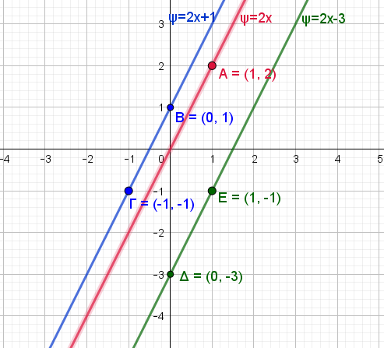
Η συνάρτηση ψ=αx+β
Να γίνουν οι γραφικές παραστάσεις των συναρτήσεων ψ=2x, ψ=2x+1 και ψ=2x-3 στο ίδιο σύστημα αξόνων.
Λύση
Ψ=2x Α(1,2)
Ψ=2x+1 Β(0,1)
Γ(-1,-1)
Ψ=2x-3 Δ(0,-3)
Ε(1,-1)
X | 1
ψ | 2
X | 0 | -1
ψ | 1 | -1
X | 0 | 1
Ψ | -3 | -1

Slide 4
Η συνάρτηση ψ=αx+β
Παρατήρηση 1
Παρατηρούμε ότι οι γραφικές παραστάσεις των τριών ευθειών είναι ευθείες παράλληλες μεταξύ τους. Άρα οι ευθείες ψ=αx και ψ=αx+β , όπου β 0 είναι παράλληλες μεταξύ τους.
Παρατήρηση 2
Κάθε ευθεία της μορφής ψ=αx+β , με β 0 διέρχεται από το σημείο (0,β) του άξονα ψ΄ψ (διότι αν στον τύπο της θέσουμε x=0 προκύπτει ψ=α.0+β ψ=0+β ψ=β).
Για παράδειγμα η ευθεία ψ=2x+1 διέρχεται από το Α(0,1), ενώ η ευθεία ψ=2x-3 διέρχεται από το Δ(0,-3) (βλέπε προηγούμενο γράφημα).

Slide 5
Η συνάρτηση ψ=αx+β
Παρατήρηση 3
Γενικά όταν έχουμε δύο ευθείες ε₁ και ε₂ της μορφής (ε₁): ψ=α₁x+β₁ και (ε₂): ψ=α₂x+β₂ ισχύει ότι:
α₁=α₂ ε₁// ε₂
όπου α₁,α₂ είναι οι κλίσεις των δύο ευθειών.
Για παράδειγμα
οι ευθείες ψ=-x+1 και ψ=-x-2 είναι παράλληλες
οι ευθείες ψ=2x-1 και ψ=3x+2 δεν είναι παράλληλες.

Slide 6
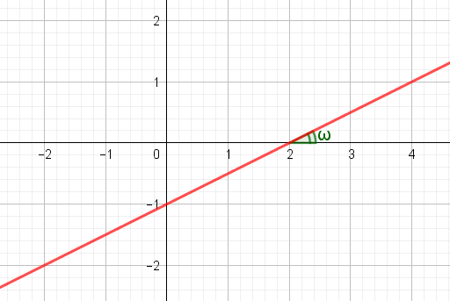
Η συνάρτηση ψ=αx+β
Σημείωση
Στην ευθεία ψ=αx+β το α
ονομάζεται κλίση της ευθείας
(όπως ακριβώς ισχύει και για
την ψ=αx).
Το α εκφράζει την εφαπτομένη
της γωνίας ω που σχηματίζει
η ευθεία με τον άξονα x΄x.

Slide 7
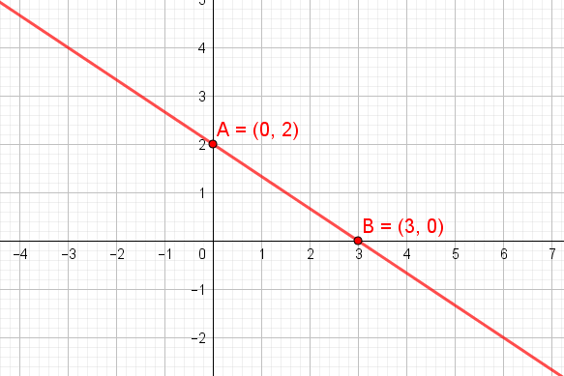
Η συνάρτηση ψ=αx+β
Παρατήρηση 4
Μια εξίσωση της μορφής αx+βψ=γ, όπου α 0 ή β 0 παριστάνει ευθεία
(από αυτή τη γενική μορφή έχουν προέρθει με πράξεις οι μορφές ψ=αx
και ψ=αx+β).
Παράδειγμα
Να γίνει η γραφική παράσταση
της ευθείας 2x+3ψ=6.
Α(0,2)
Β(3,0)
X | 0 | 3
Ψ | 2 | 0

Slide 8
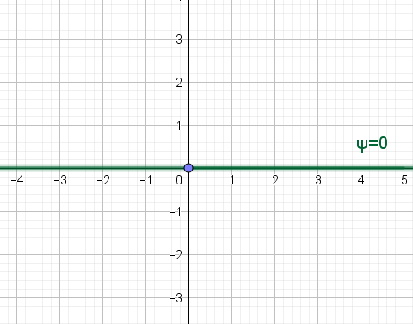
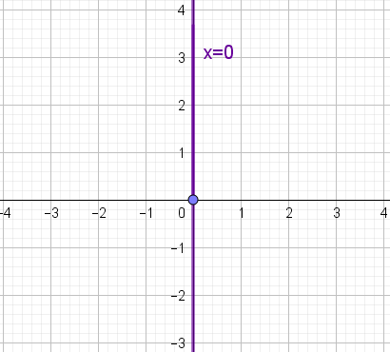
Η συνάρτηση ψ=αx+β
Παρατήρηση 5
Ο άξονας x΄x έχει εξίσωση ψ=0 (σκεφτείτε ότι όλα τα σημεία του είναι της μορφής Μ(κ,0) όπου κ πραγματικός αριθμός), ενώ ο άξονας ψ΄ψ έχει εξίσωση x=0 (όλα τα σημεία του είναι της μορφής Ν(0,λ) όπου λ πραγματικός αριθμός).

Slide 9
Η συνάρτηση ψ=αx+β
Παρατήρηση 6
Για να βρούμε τα σημεία τομής της ευθείας (ε): αx+βψ=γ με α 0 ή β 0 με τους άξονες εργαζόμαστε όπως παρακάτω:
Σημείo τομής της (ε) με τον x΄x:
Επειδή κάθε σημείο του άξονα x΄x έχει τη μορφή (κ,0), θέτουμε στην εξίσωση της ευθείας ψ=0 και λύνουμε ως προς x. Άρα
αx+β.0=γ αx=γ x=
Τότε το ζητούμενο σημείο είναι το ( , 0)

Slide 10
Η συνάρτηση ψ=αx+β
Σημείo τομής της (ε) με τον ψ΄ψ:
Επειδή κάθε σημείο του άξονα ψ΄ψ έχει τη μορφή (0,λ), θέτουμε στην εξίσωση της ευθείας x=0 και λύνουμε ως προς ψ. Άρα
α.0+βψ=γ βψ=γ ψ=
Τότε το ζητούμενο σημείο είναι το (0, )
Ακολουθεί ένα αριθμητικό παράδειγμα

Slide 11
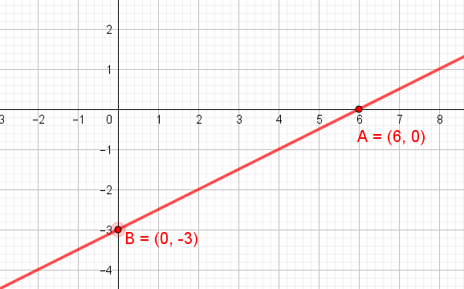
Η συνάρτηση ψ=αx+β
Παράδειγμα
Να βρεθούν τα σημεία που η ευθεία (ε): x-2ψ=6 τέμνει τους άξονες.
Λύση
Σημείo τομής με τον x΄x
Για ψ=0 έχουμε
x-2.0=6 x=6 A(6,0)
Σημείo τομής με τον ψ΄ψ
Για x=0 έχουμε
0-2ψ=6 -2ψ=6 ψ=-3 Β(0,-3)

Slide 12
Η συνάρτηση ψ=αx+β
ΕΥΧΑΡΙΣΤΩ ΓΙΑ ΤΗΝ ΠΡΟΣΟΧΗ ΣΑΣ

